Slide 1
СИСТЕМА ПОДГОТОВКИ КАДРОВ ПО ТОП-50 НА ОТДЕЛЕНИИ ИНФОРМАЦИОННЫХ ТЕХНОЛОГИЙ

Slide 2
РЕАЛИЗУЕМЫЕ ОБРАЗОВАТЕЛЬНЫЕ ПРОГРАММЫ
ПРОГРАММИРОВАНИЕ В КОМПЬЮТЕРНЫХ СИСТЕМАХ
КОМПЬЮТЕРНЫЕ СЕТИ

Slide 3
Ключевые составляющие системного подхода
Постоянная многогранная связь с работодателями
Активная экспериментальная деятельность
Разработанная система курсов дополнительных общеразвивающих программ
Опыт участия в олимпиадах профессионального мастерства и чемпионатах WorldSkills
Своевременная модернизация материальной базы

Slide 4
ПОСТОЯННАЯ МНОГОГРАННАЯ СВЯЗЬ С РАБОТОДАТЕЛЯМИ
Предоставление мест прохождения практик
Квалификационный экзамен по модулю
Участие в государственной итоговой аттестации
Преподавательская деятельность
Стажировка
Оборудование

Slide 5
АКТИВНАЯ ЭКСПЕРИМЕНТАЛЬНАЯ ДЕЯТЕЛЬНОСТЬ
Технология актуализации программ в соответствии с ПС и требованиями WS
Технология выявления квалификационных дефицитов
Организация курсового и дипломного проектирования

Slide 6
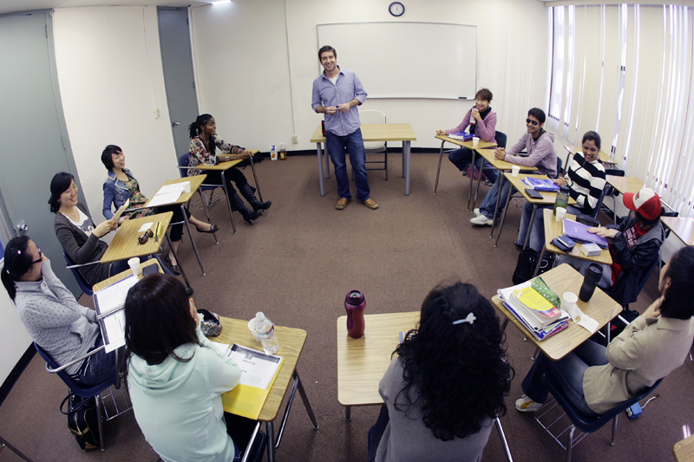
РАЗРАБОТАННАЯ СИСТЕМА КУРСОВ ДОПОЛНИТЕЛЬНЫХ ОБЩЕРАЗВИВАЮЩИХ ПРОГРАММ
Специализированные курсы, рекомендованные работодателями
Профессиональный английский язык как требование WS

Slide 7
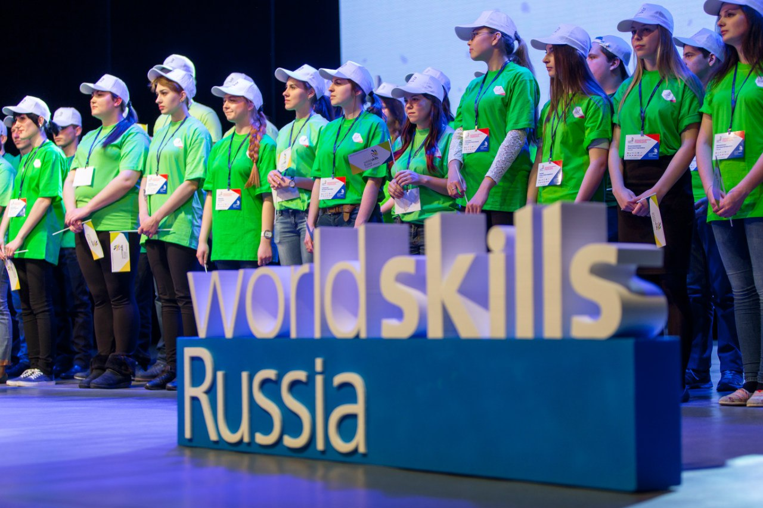
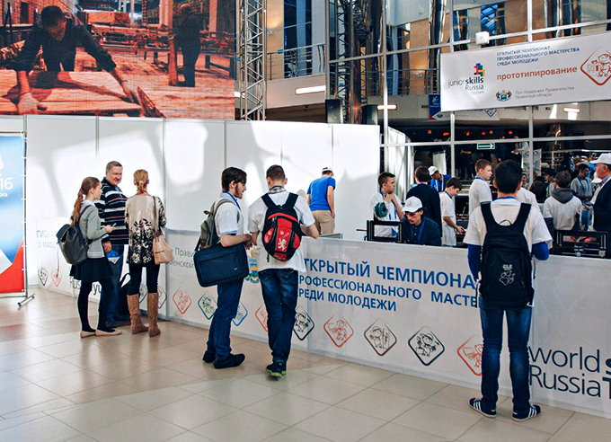
ОПЫТ УЧАСТИЯ В ОЛИМПИАДАХ ПРОФЕССИОНАЛЬНОГО МАСТЕРСТВА И ЧЕМПИОНАТЕ WORLDSKILLS
Корректировка учебного плана
Появление новых вариативных МДК («Разработка и эксплуатация удаленных баз данных» и «Программирование на языках высокого уровня»
Перераспределение часов вариативной части
Актуализация рабочих программ профессиональных модулей и дисциплин
Изменение подхода к курсовому и дипломному проектированию

Slide 8
СВОЕВРЕМЕННАЯ МОДЕРНИЗАЦИЯ МАТЕРИАЛЬНОЙ БАЗЫ
Приобретен новый компьютерный класс
Приобретено оборудование Cisco

Slide 9
ПЕРВООЧЕРЕДНЫЕ ЗАДАЧИ
Системная работа по выявлению и подготовке студентов для участия в конкурсах различных уровней
Тренинг преподавателей-экспертов по версии WorldSkills
Открытие малой академии Cisco
Закупка дополнительного оборудования и программного обеспечения

Slide 10
Проверка качества подготовки специалистов – проведение демонстрационного экзамена с элементами WorldSkills

